Slide 1
102年度教育部教學卓越計畫 教師業界增能心得分享
報告人：陳淑美
水生生物科學系
103/02/14

Slide 2
目的
提升自我的實務技能與知識
增加對業界的了解
提升教學內容與學生學習成效
連結產學合作
提供學生至業界實務實習之橋梁
建立產學合作鏈

Slide 3
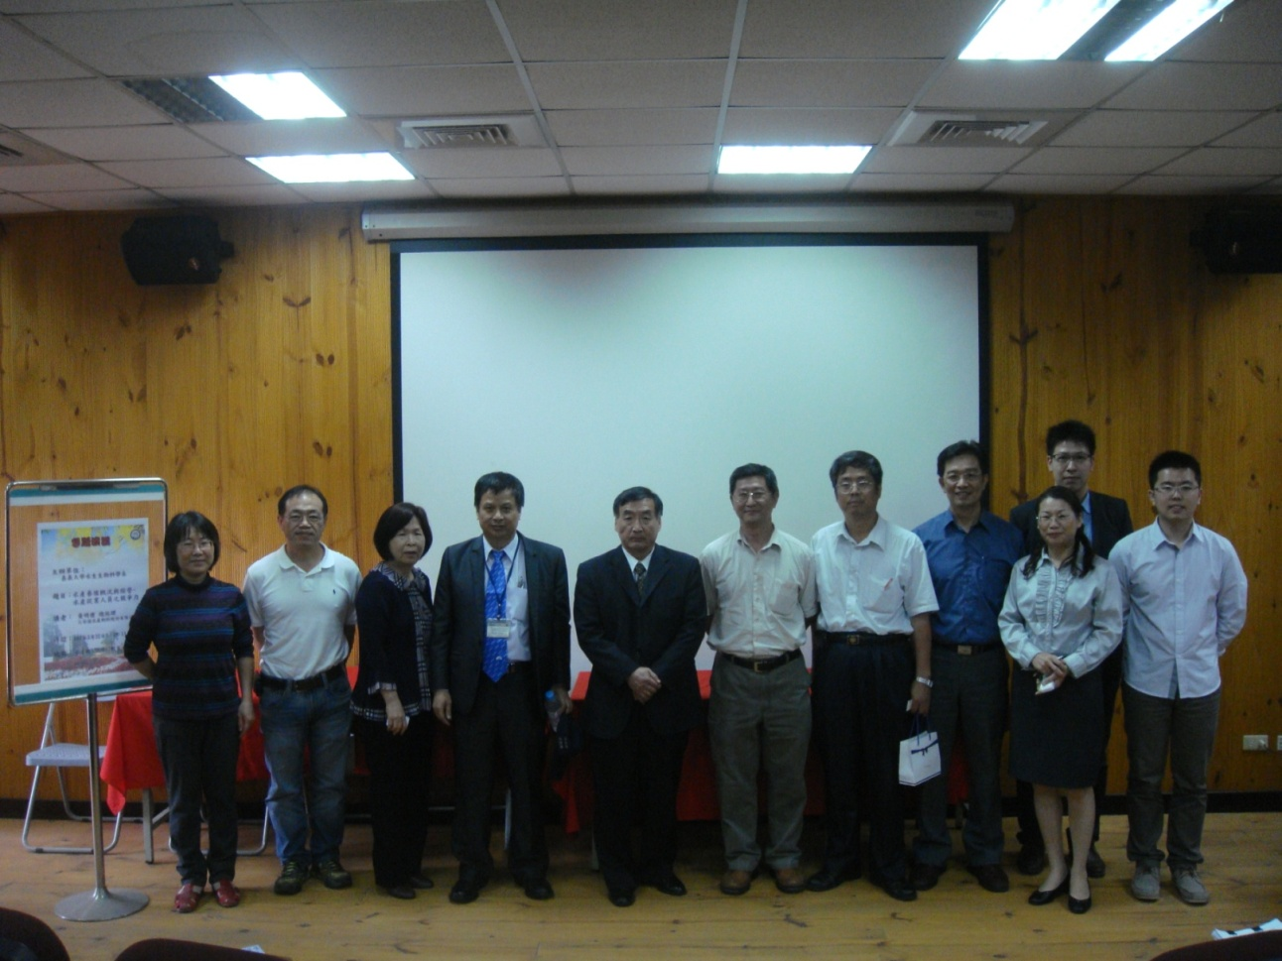
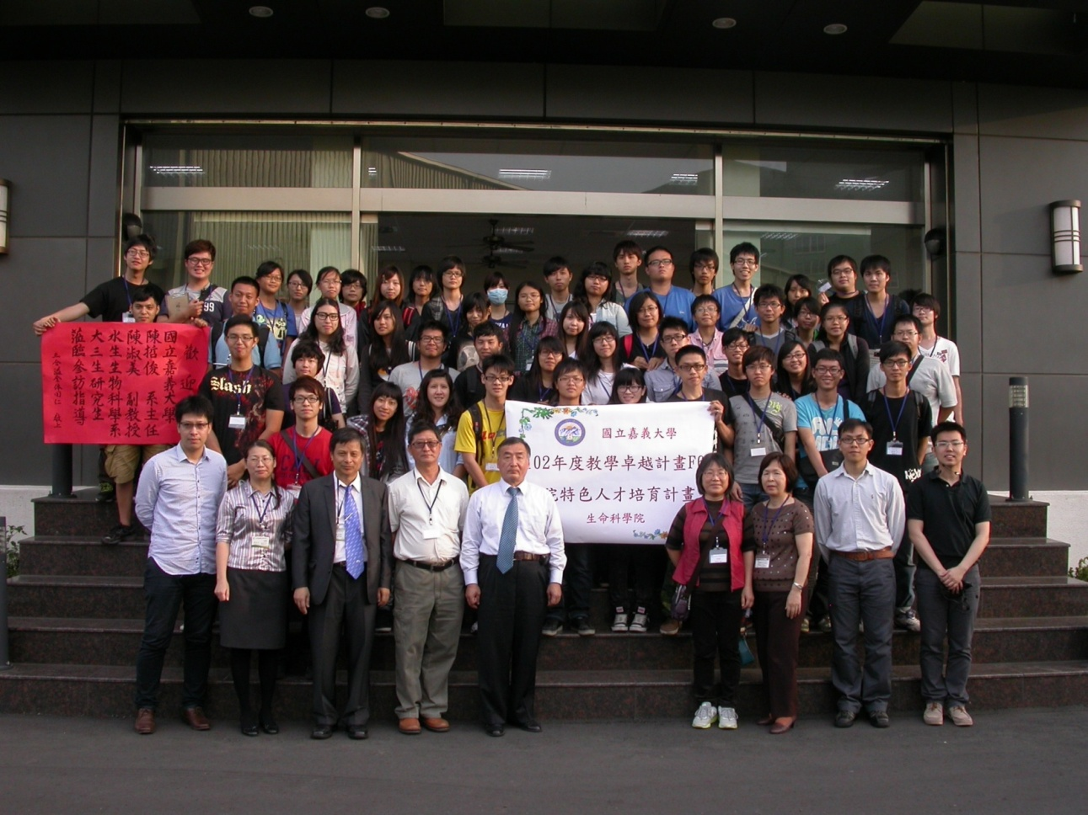
水產飼料是水產養殖量產的必備要件
有助於教學與實習內容之提升
→
有必要學習
嘉義大學水生生物科學系與三合溢企業股份有限公司的連結

Slide 4
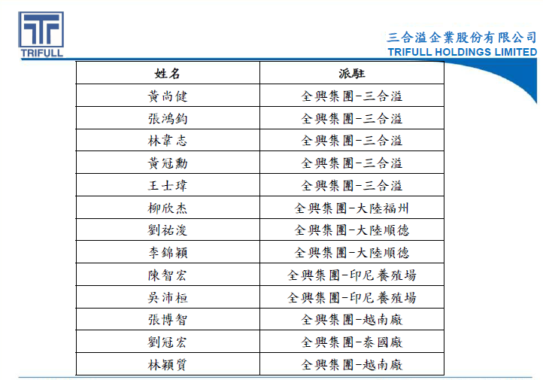
本系學生至三合溢公司就業情形(14位)
實習單位:三合溢企業公司
蘇文吉
全興集團-三合溢

Slide 5
實習主題及內容
飼料配方 (成本 & 品質)
飼料配方基本架構
品管
NIR原理及實務操作
生產線現場實習 (學甲廠 & 岡山廠)
鰻粉線、製粒線、發泡線

Slide 6
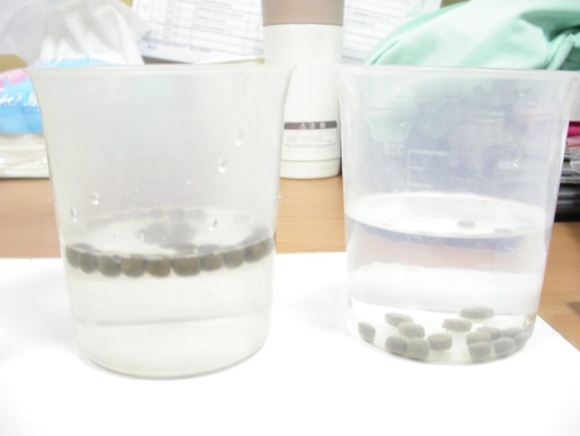
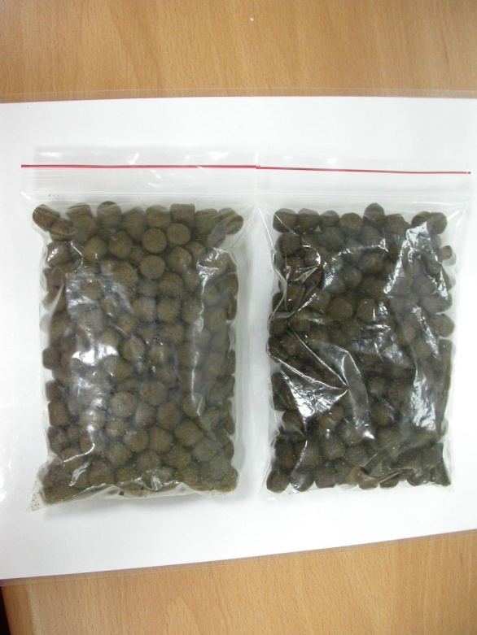
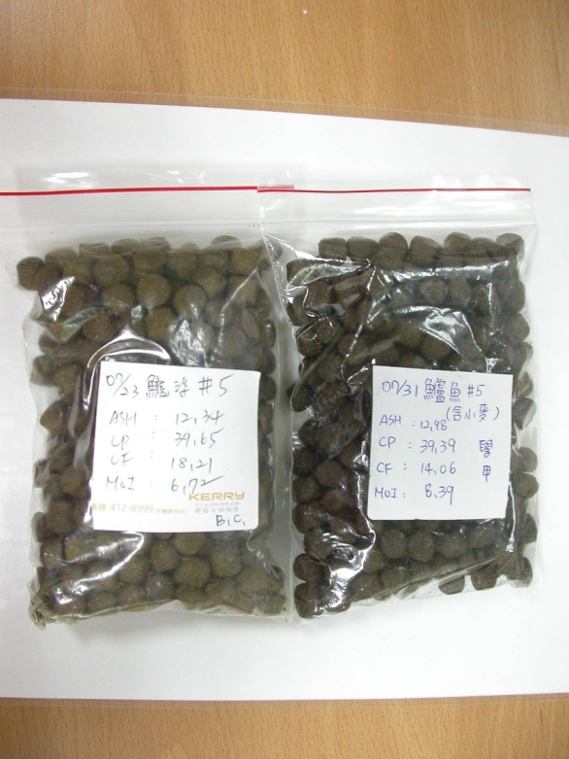
實習主題及內容-1
飼料配方
1. 飼料配方基本架構
營養素: protein, lipid, CHO, Vit,
mineral…
品管: 鮮度, 外觀, 大小均一度, 安定性,
粉率(≦0.6%),沉率,
膨發率(1.5), 浮率
成分分析: NIR分析, 傳統化學分析

Slide 7
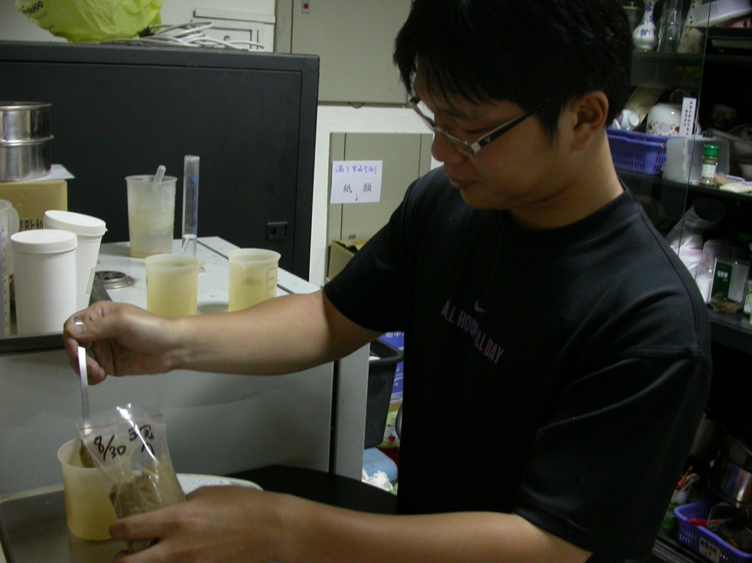
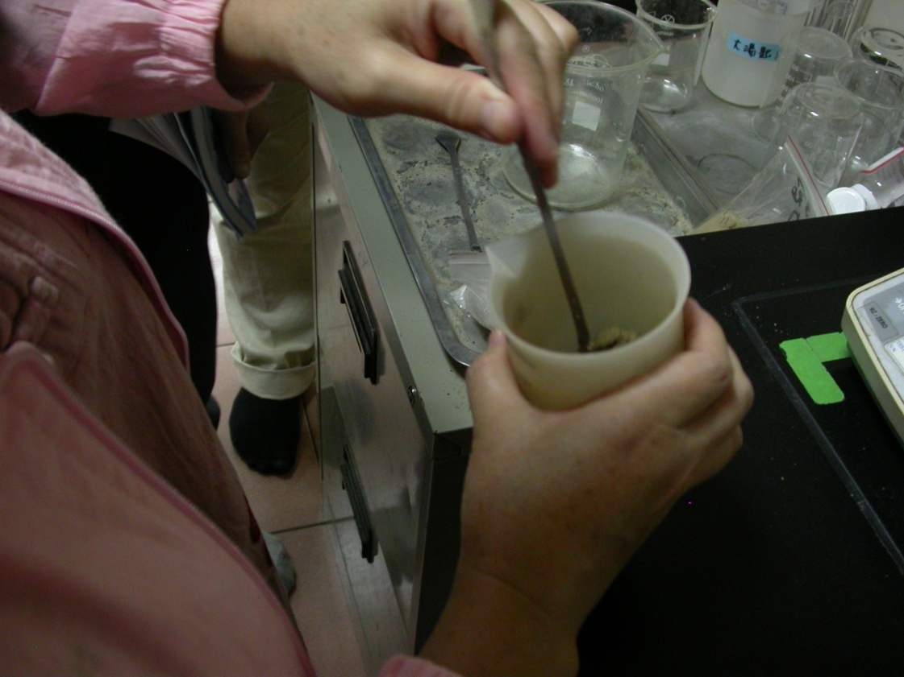
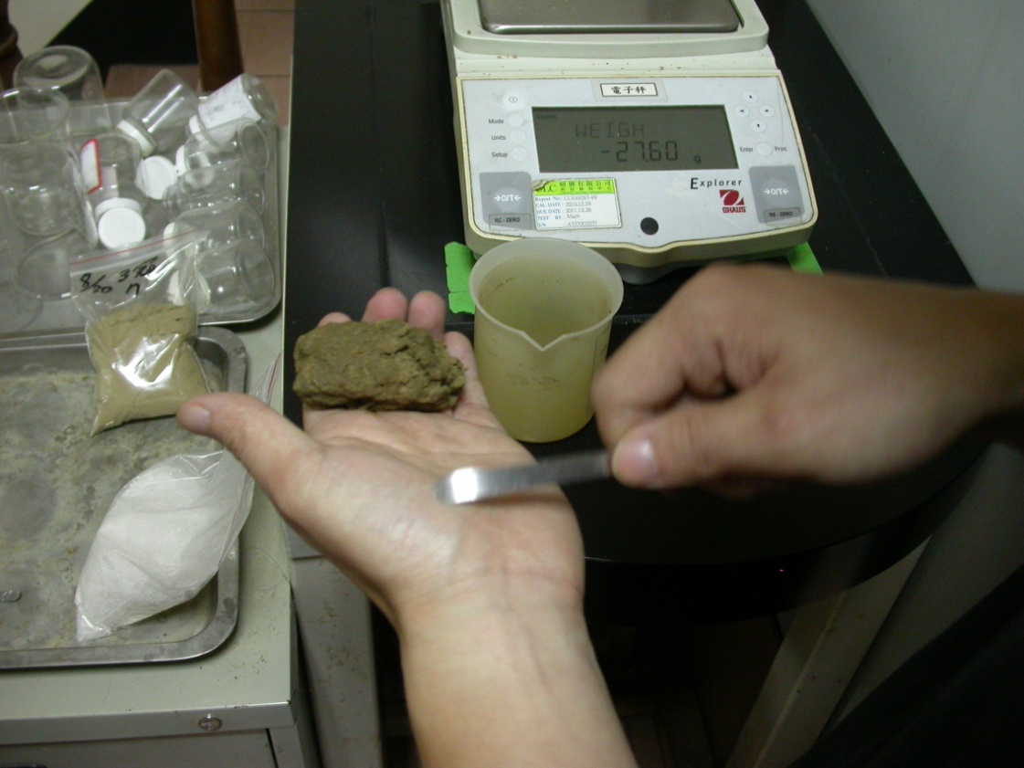
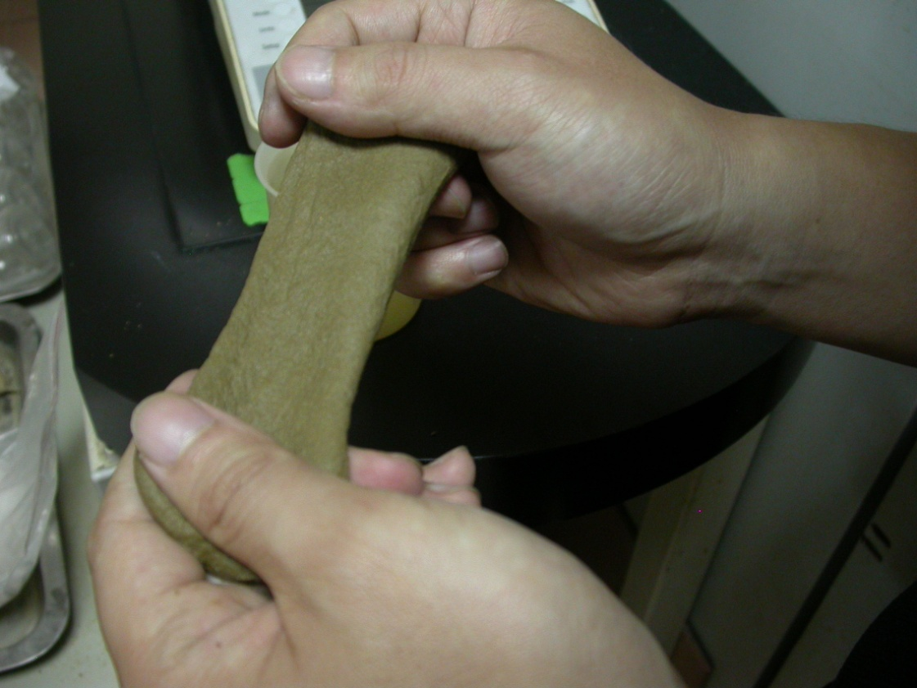
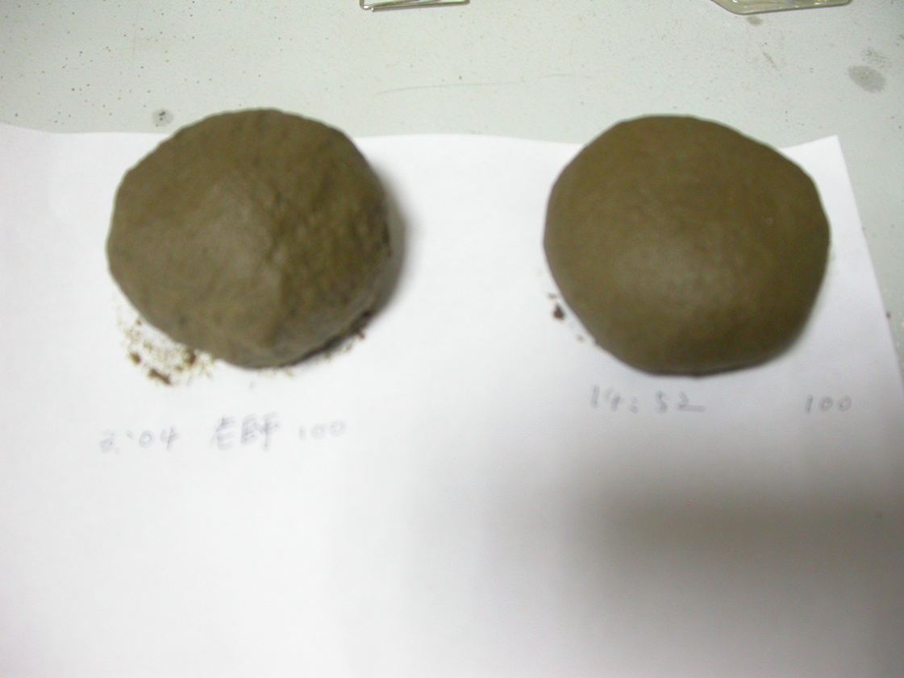
粉料鮮度
粉料與水 (20g：23ml )
→
Mix成團塊
↓
拉開 → 對折
重複100次
↓
檢視彈性&黏度

Slide 8
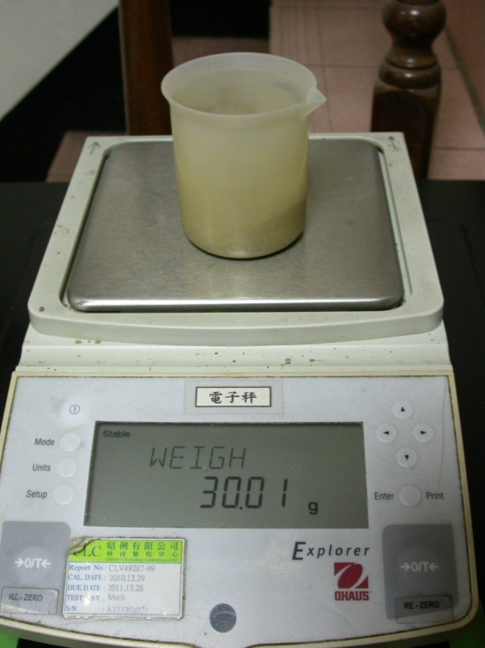
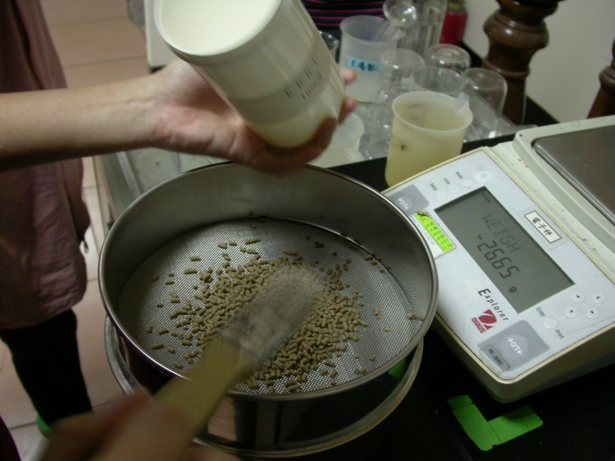
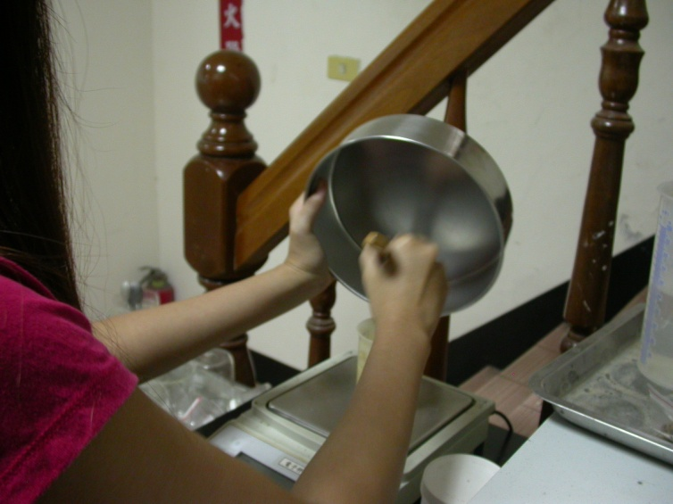
粉率
左右搖200下
粉率(≦0.6%)
篩網過濾

Slide 9
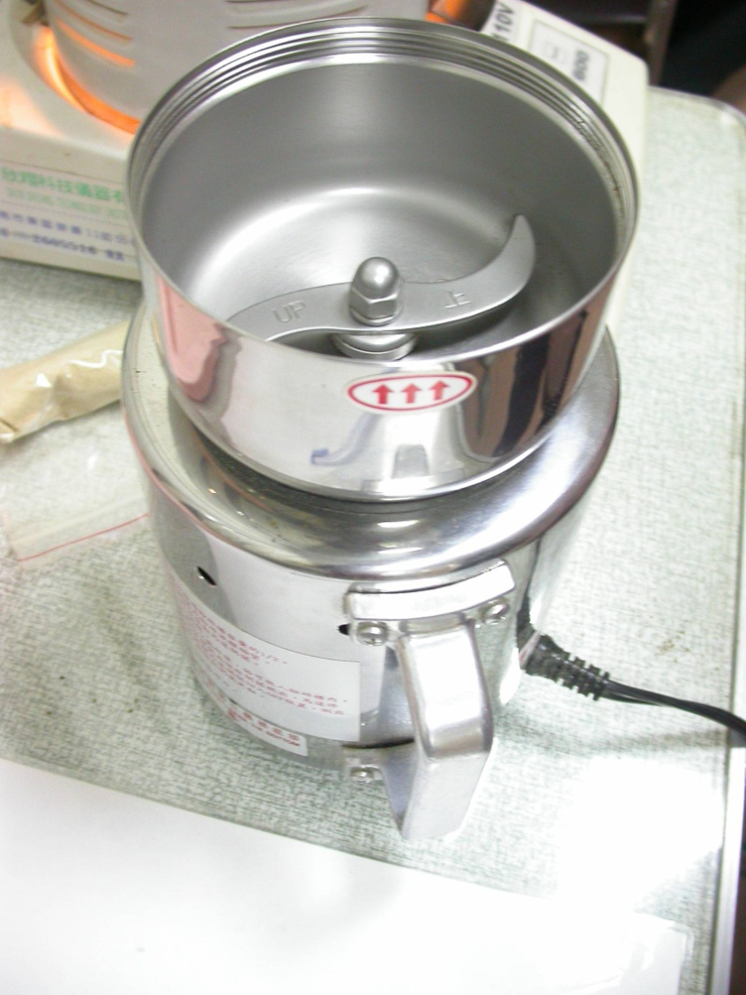
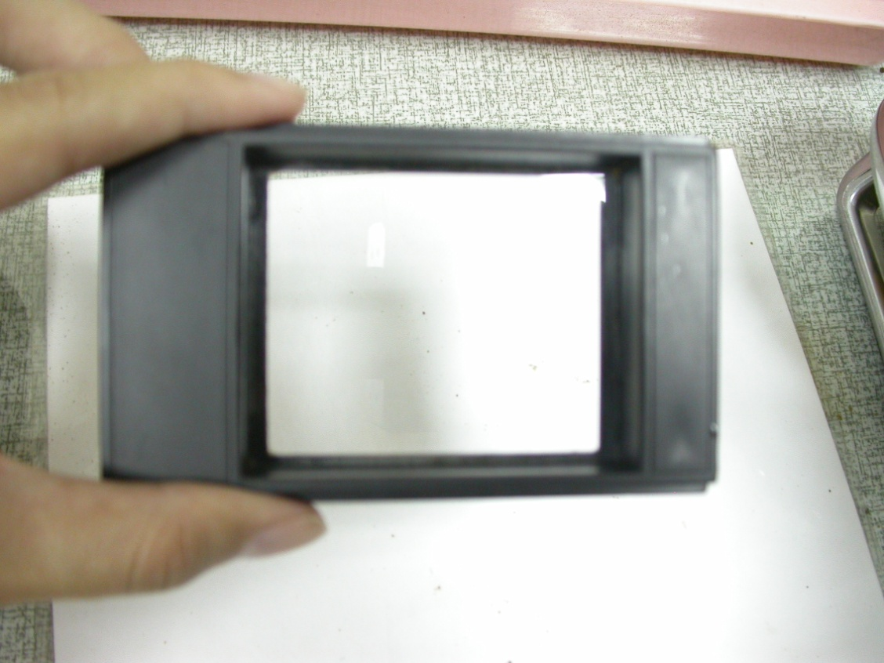
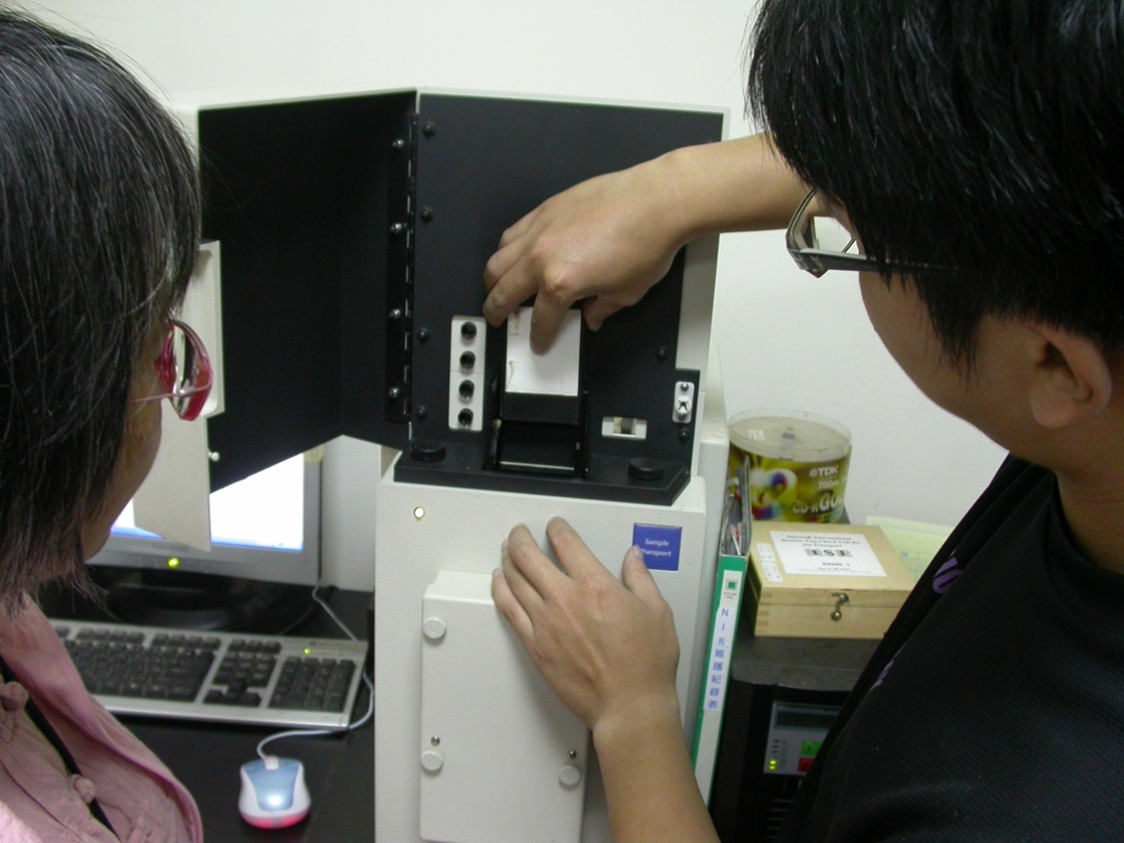
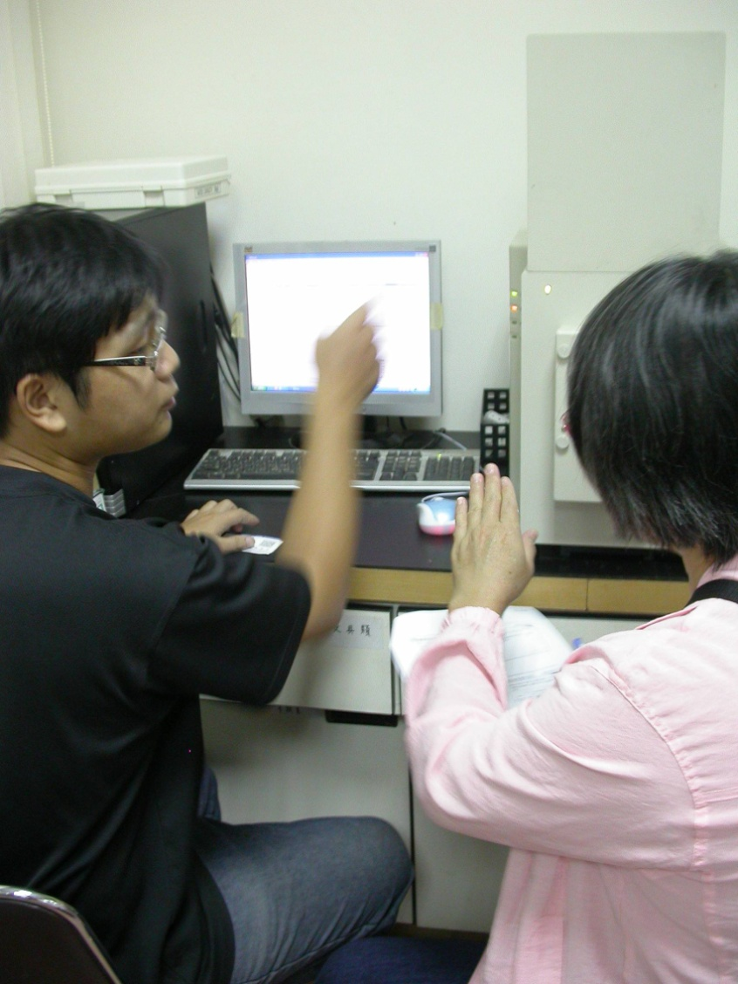
成分分析: NIR分析
1. 優點：快速
2. 缺點：標準值之建立耗時。須與傳統化學分析數值比對製作檢量線

Slide 10
實習主題及內容-2
生產線現場實習 (學甲廠 & 岡山廠)
鰻粉線、製粒線、發泡線
秤重包裝-鰻粉
有網式
下料–1混–粉碎-
- 2混
製粒線
無網式
發泡線
Pri-mix

Slide 11
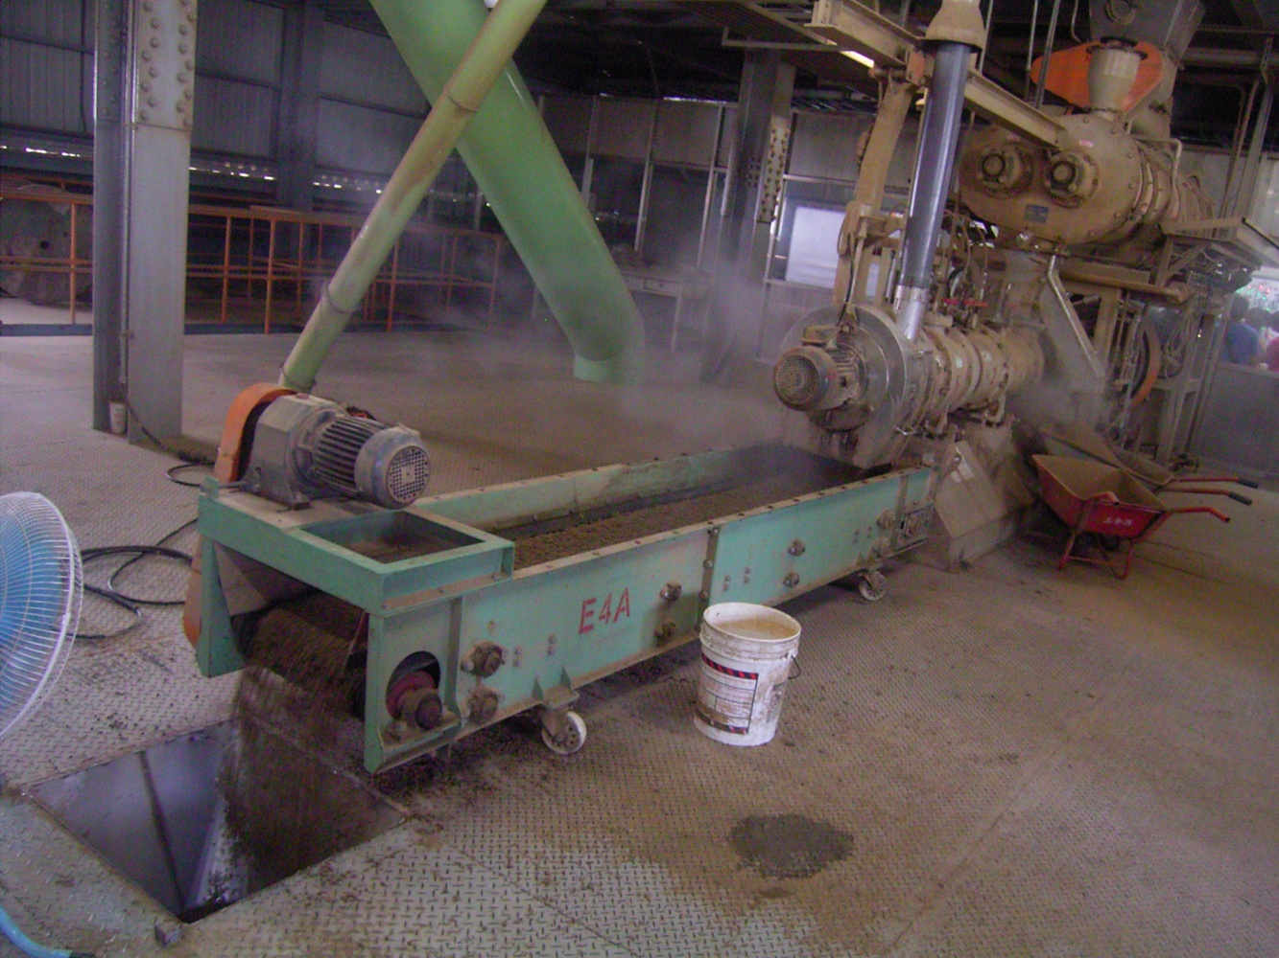
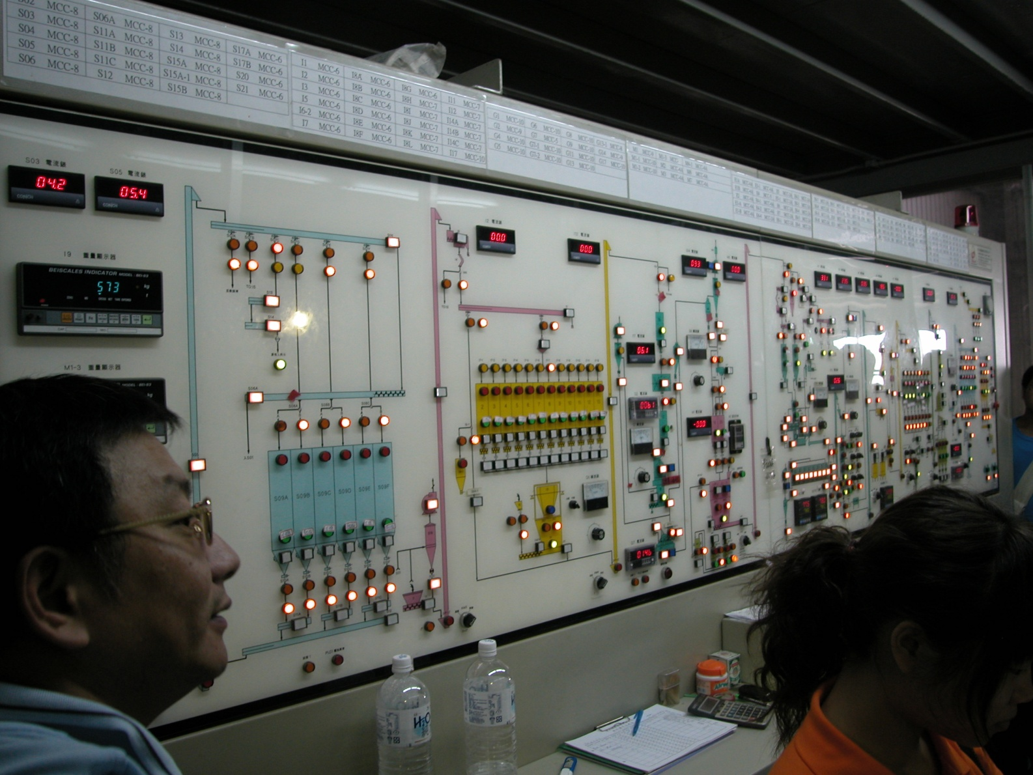
2混 - 製粒線
主機
悶熟
冷卻
篩網
成品桶(暫存)
秤重包裝
篩網
品管
2混 - 發泡線
噴油 (洗衣機or秤重模式
主機
臥式乾燥機
篩網
秤重包裝
篩網
成品桶
篩網
冷卻
品管

Slide 12
心得分享
實習內容很豐富，現場實物操作對學理的認知與課程知識的補充有很大幫助。
實習內容不只是現場實物操作，工作現場之應變更是需要學習的高階實務與管理層面。 EX. 客訴、回料即時處理…
-- 實務實習很重要
我的學生是我的實習指導員—看見學生的努力成果--另一種成就。
時間不夠，美中不足。
期待再次的實習增能之旅。
感謝教發中心
水生系黃承輝老師
三合溢企業公司

Slide 13
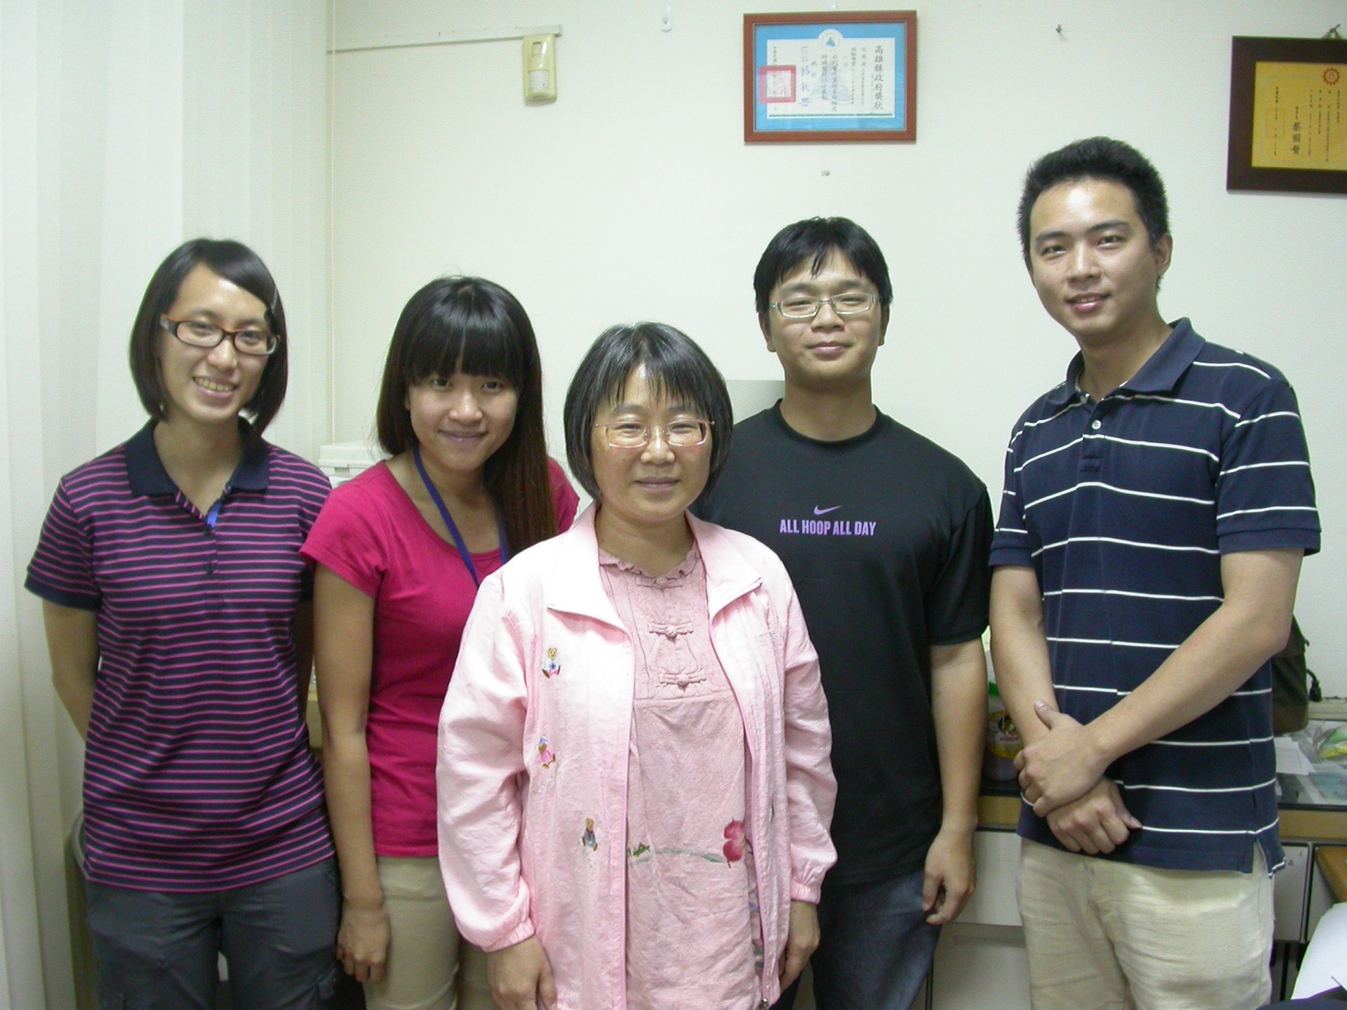
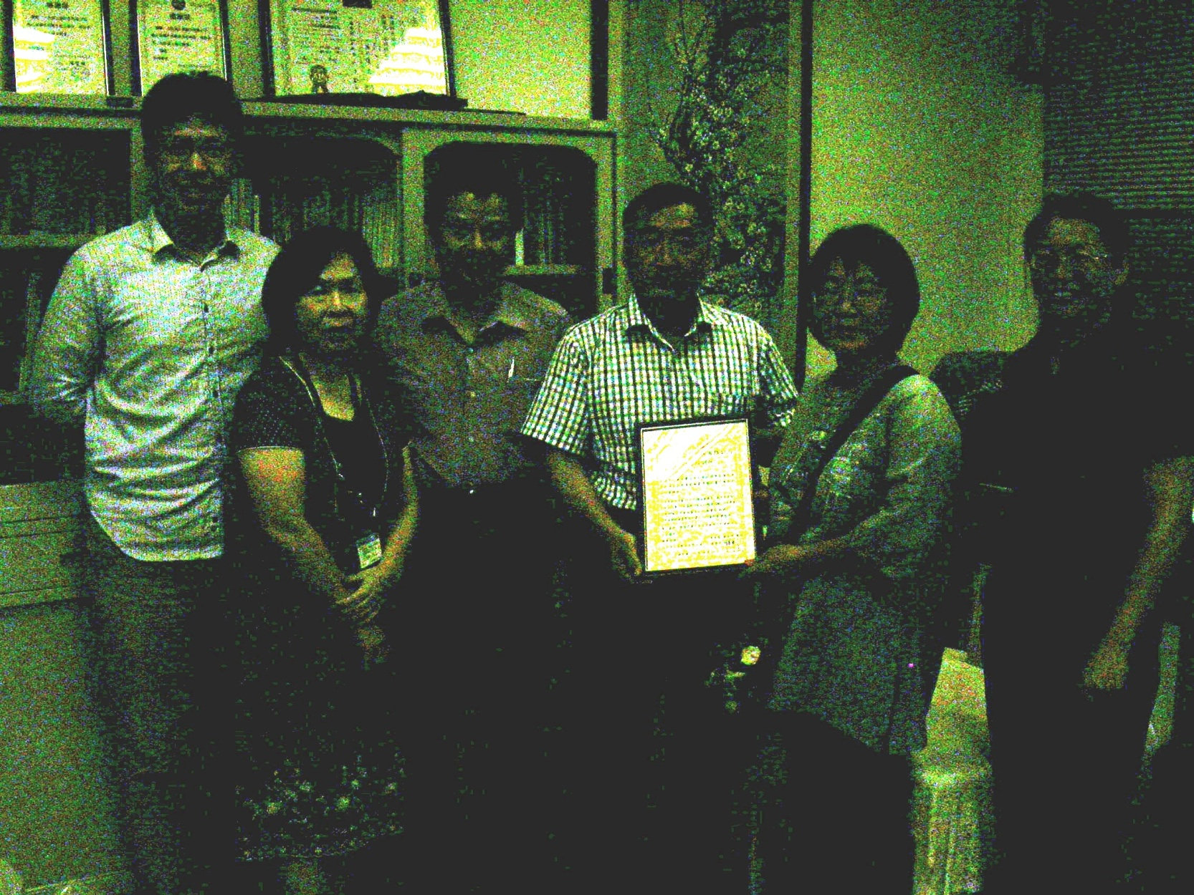
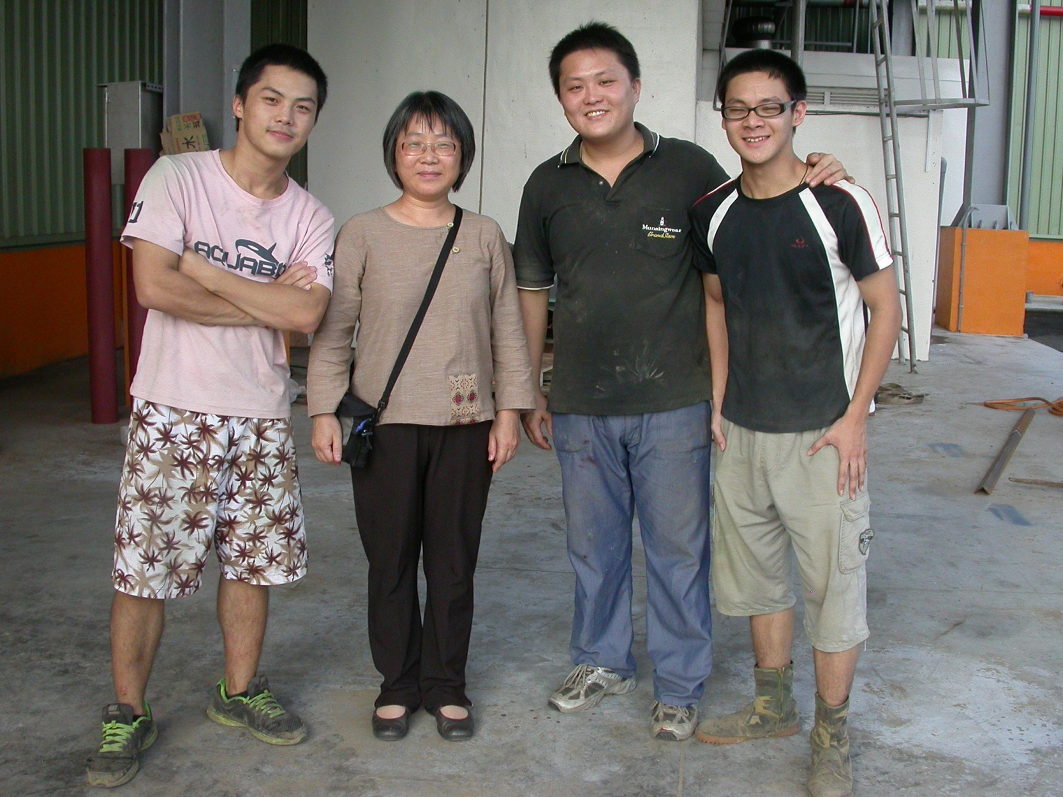
謝 謝 聆 聽

